Slide 1
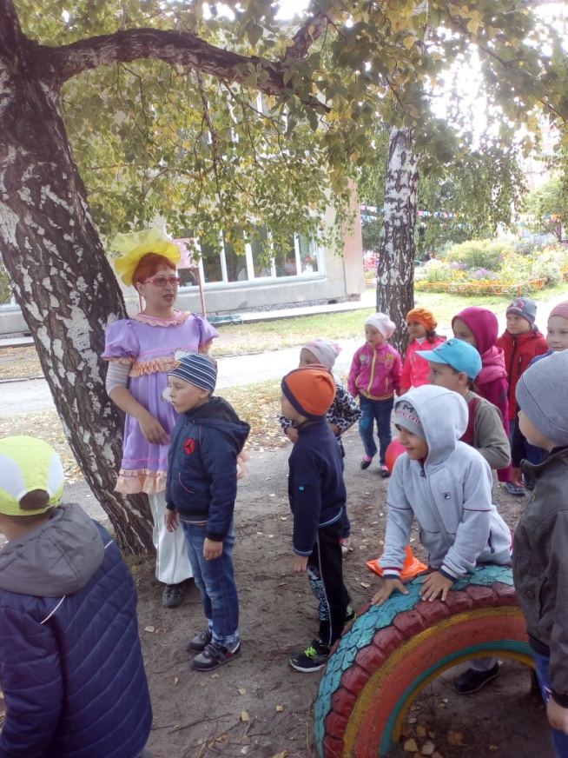
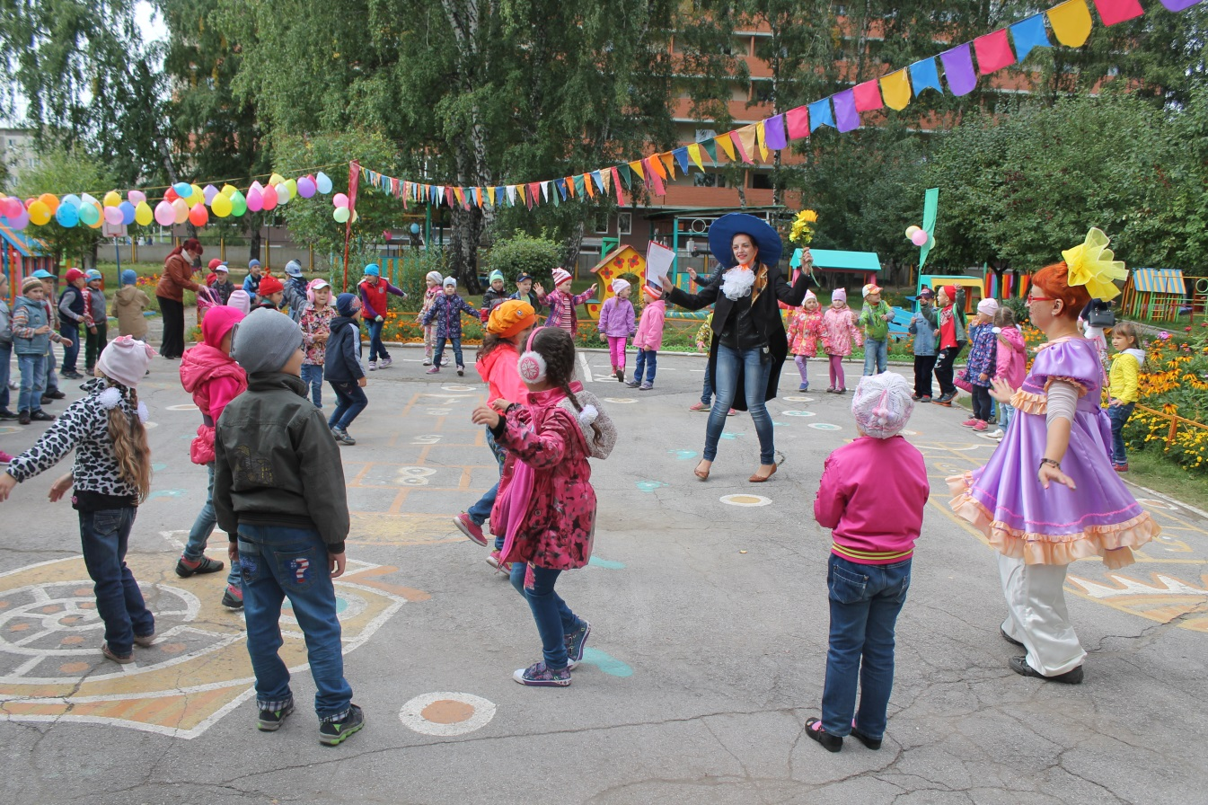
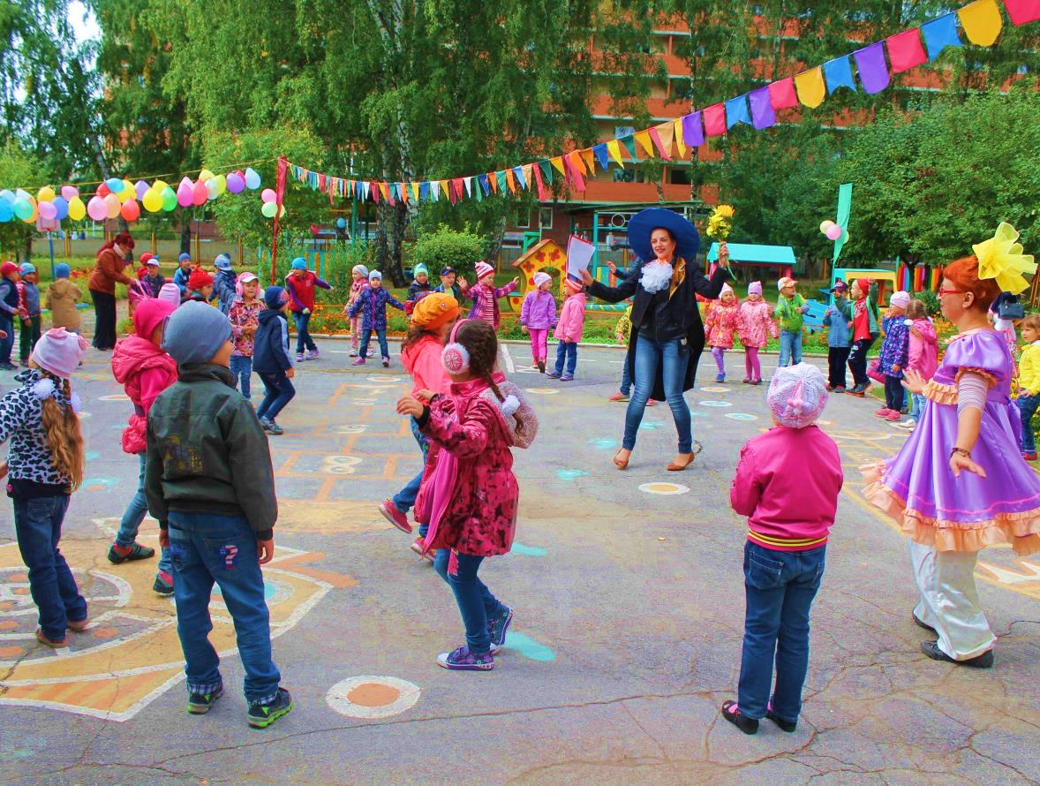
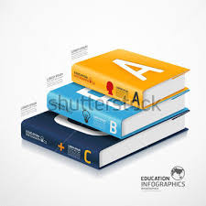
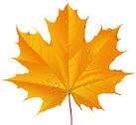
1 сентября – День знаний
Подготовила
Шелягина Г.М.
Сентябрь 2016 г.

Slide 2
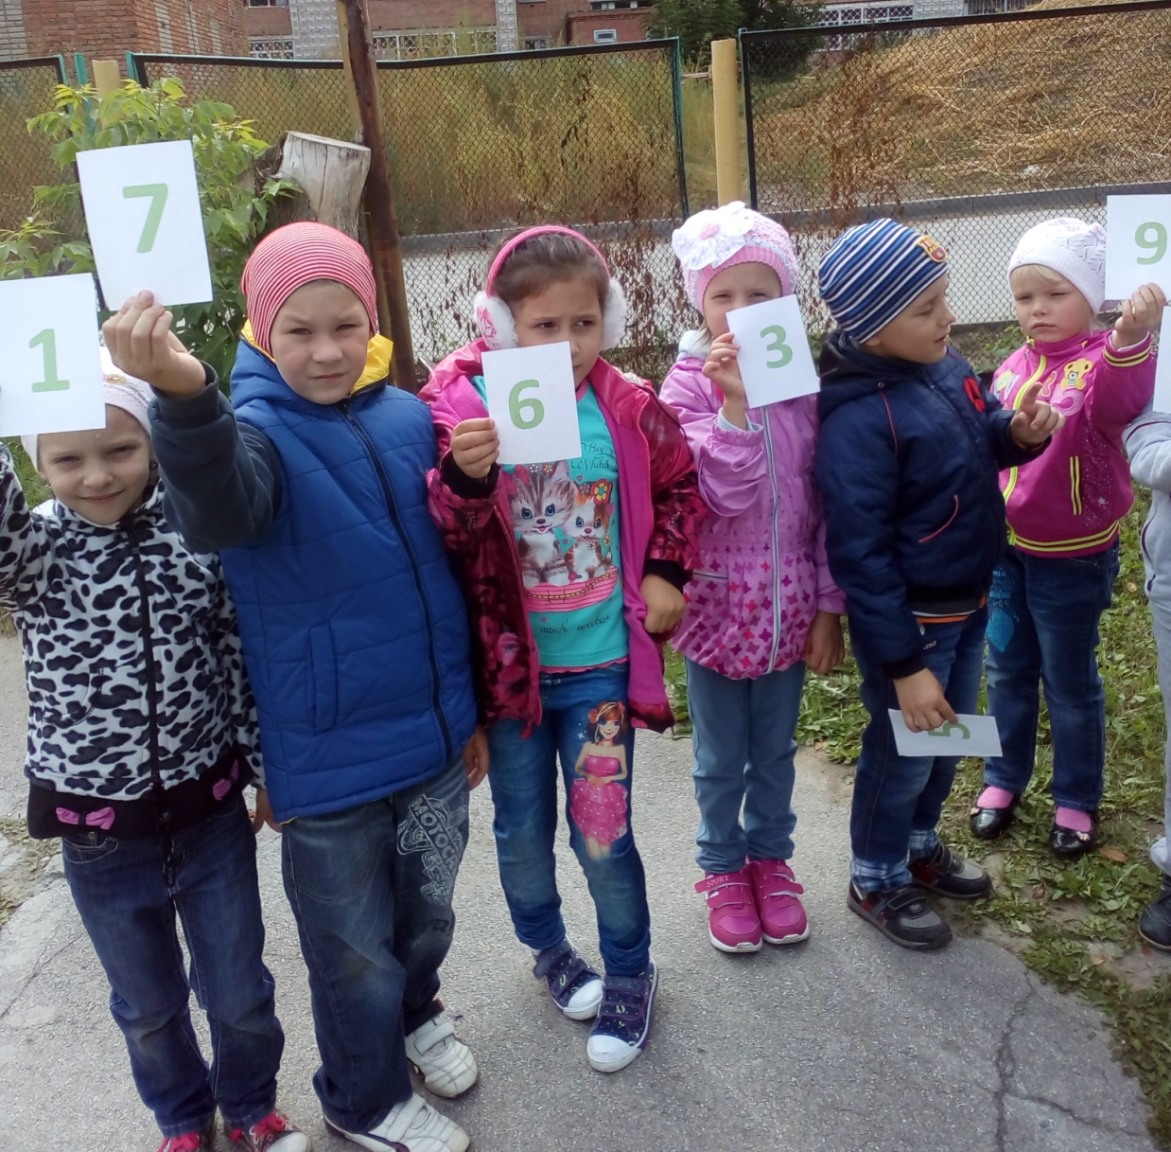
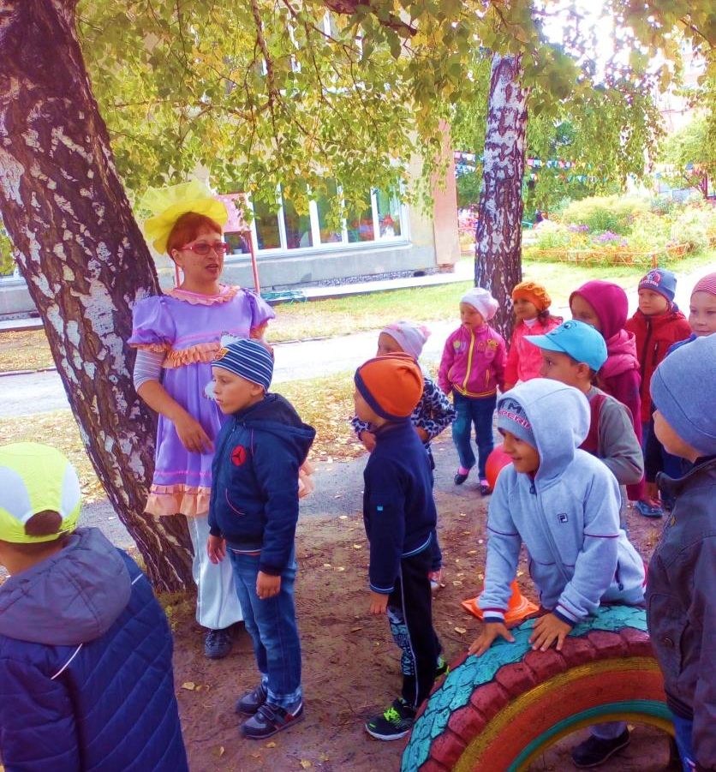
Вот и осени дыхание, Новый лист календаря. Снова наступил День знаний — Главный праздник сентября!

Slide 3
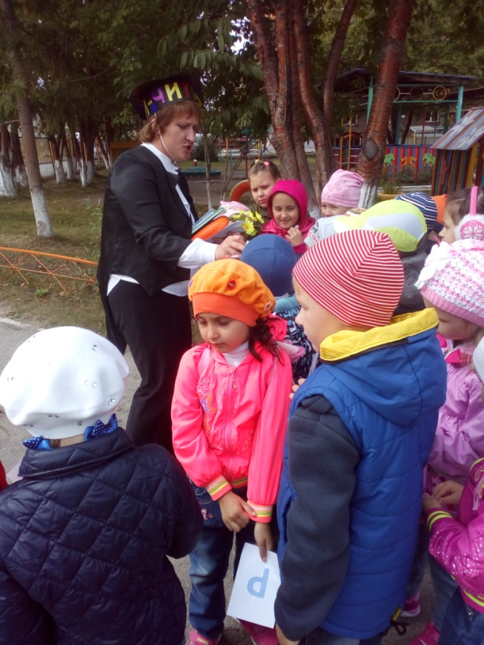
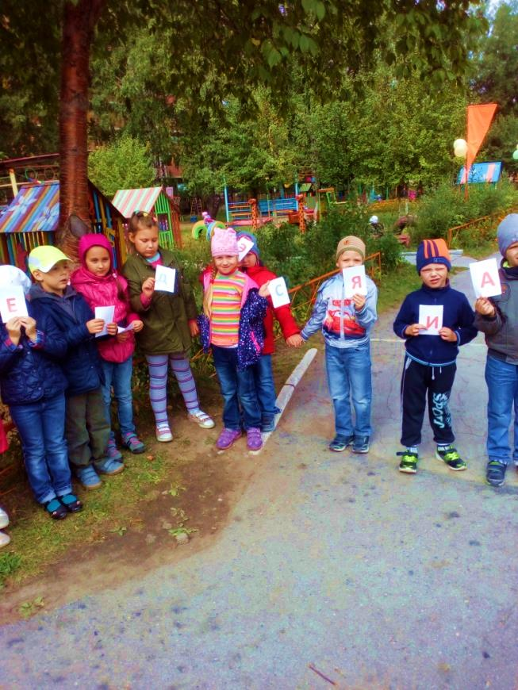
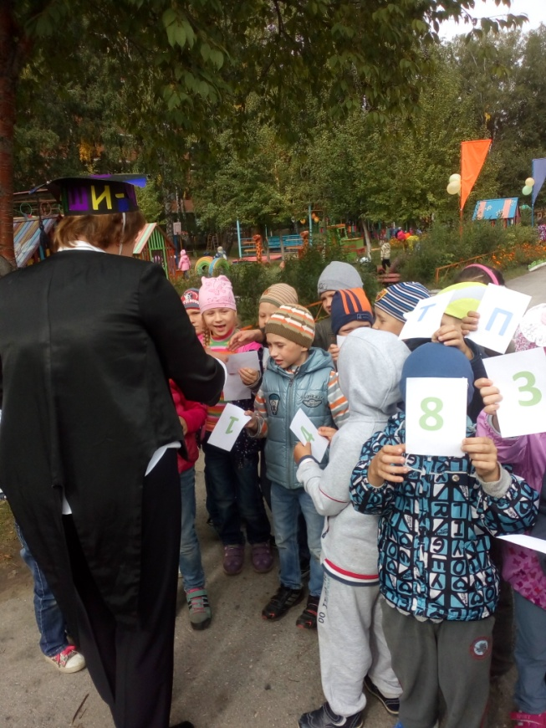
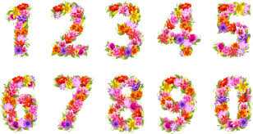
,
,
Тридцать две родных сестрицы,
Писаных красавицы,
На одной живут странице,
А повсюду славятся!
К вам они сейчас спешат,
Славные сестрицы, —
Очень просим всех ребят
С ними подружиться!
Чтоб водить корабли , Чтобы в небо взлететь , Надо многое знать , И при этом , и при этом, Вы заметьте-ка , Очень важная наука Ма-те-ма-ти-ка!

Slide 4
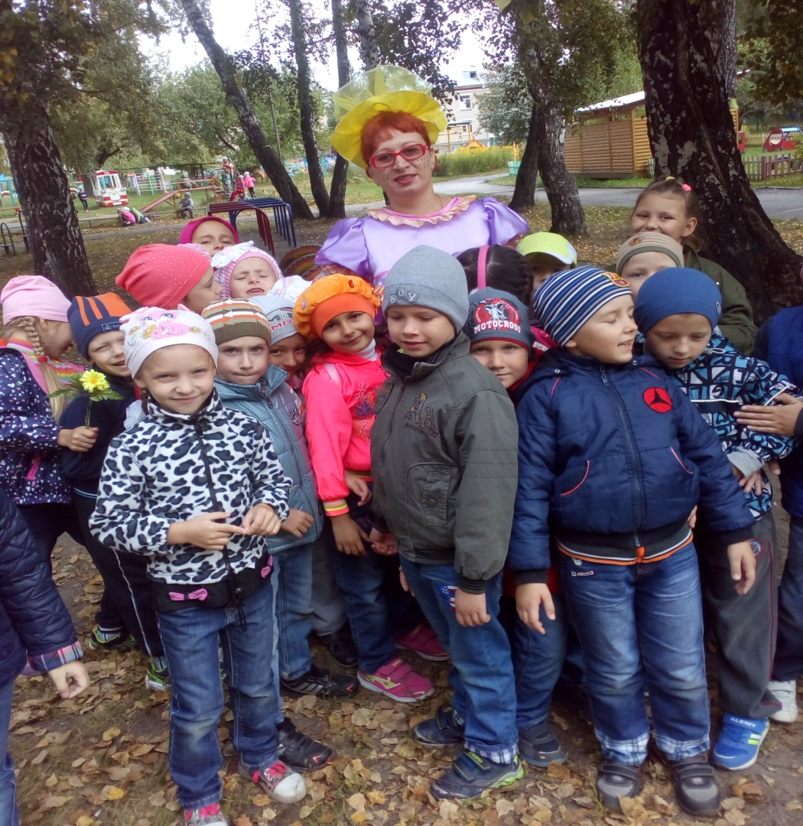
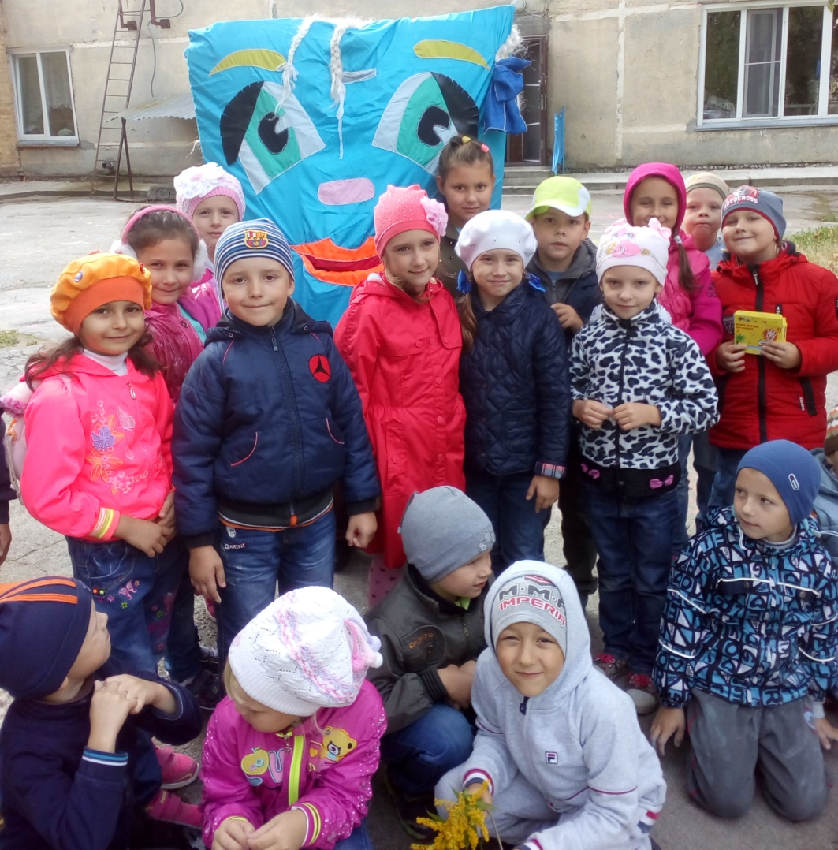
Уроки начинаются,
Звонки зовут ребят,
А кто-то собирается
В любимый детский сад.
Пусть нам лета жаль немного —
Мы грустить не будем зря.
Здравствуй, к знаниям дорога!
Здравствуй, праздник сентября!

